Slide 1
Прикладна хімія

Slide 2

Чи знаєш ти, що складаєшся з хімічних речовин, споживаєш хімічні речовини, користуєшся ними у побуті?
Ти ж не хочеш відмовитись від благ цивілізації?
Проте хочеш себе захистити від тих речовин, які є небезпечними!?
Вибирай наш
курс!!!

Slide 3

Мета курсу
Метою курсу є систематизація та розширення знань студентів стосовно провідних напрямків хімізації, поглиблення наукового рівня бакалаврів спеціальності 014 Середня освіта
(Хімія) на основі реалізації дидактичного принципу зв'язку навчання з життям, що дасть можливість майбутнім вчителям хімії фахово формувати в учнів не лише хімічні знання, але й життєві компетенції.

Slide 4
Завдання курсу
- Ознайомити студентів з основними напрямками і тенденціями хімізації у світі і в Україні, умовами здійснення хімізації.
- Ознайомити студентів з економічними, науковими, виробничими проблемами та роллю хімії у їх вирішенні.
- Ознайомити студентів з соціальними, екологічними і науковими проблемами використання продукції хімічних виробництв(добрив, пестицидів, засобів побутової хімії тощо).
- Сформувати у студентів знання про роль хімії у вирішенні глобальних енергетичних проблем.
- Сформувати у студентів уміння встановлювати зв'язки з програмою шкільного курсу на предмет змісту та обсягу питань прикладної хімії, уміння ілюструвати прикладами зв'язку науки з життям.

Slide 5

Зміст курсу
1. Хімічні аспекти вирішення продовольчої проблеми. Хімізація сільського господарства.
2. Хімізація енергетики
3. Хімічні основи створення і експлуатації матеріалів.
4. Хімія і екологія
5. Хімізація сфери побуту.
6. Хімія в біології, медицині, виробництві лікарських препаратів.

Slide 6

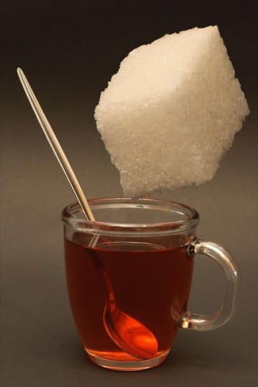

Хімізація харчової промисловості
Хімія у вирішенні проблеми зберігання, економії сільськогосподарських продуктів.
Хімічний контроль сировини, оцінки якості харчових продуктів. Традиційні і сучасні методи аналізу харчових продуктів.
Штучні і синтетичні продукти, харчові добавки.
Хімічна меліорація, покращення якості грунтів.

Slide 7
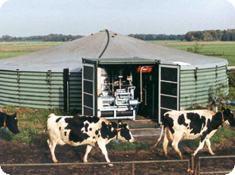
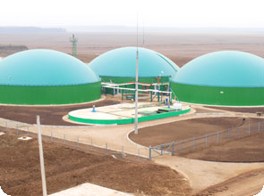
Хімія і енергетика
Біопаливо доступне кожному!

Slide 8


Хімія і екологія
Чи знаєш ти, що:
1 г фосфатів сприяє зростанню
10 кг водоростей?
У р. Дніпро надходить 360 тис.т фосфатів?
Які життєвоважливі проблеми можна вирішити на рівні свого міста?
Що таке “фосфатний геноцид”?
Яку загрозу р.Дніпро та здоров'ю херсонців він складає?
Як усунути цю загрозу?
Хімія вирішує ряд екологічних проблем!

Slide 9


Хімізація сфери побуту
Вивчаємо!
1. Косметичні засоби гігієни (лосьйони, креми, шампуні, зубні пасти; гелі);
2. Декоративна косметика;
3. Синтетичні мийні засоби (мила);
4. Засоби для надання свіжості повітрю та інш.;
5. Дитячі косметичні засоби;
6. Клеї, абразивні матеріали, засоби для чищення, лакофарбові товари,
засоби по догляду за житлом, садом, городом;
7. Канцелярське приладдя.
Дізнаємось!
Хімічний склад засобів побуту.
Знаки, що попереджують про небезпеку.
Основні поради щодо безпечного застосування.
Стародавні засоби підтримки чистоти у домі та засоби гігієни.
Альтернативні засоби побутової хімії.

Slide 10
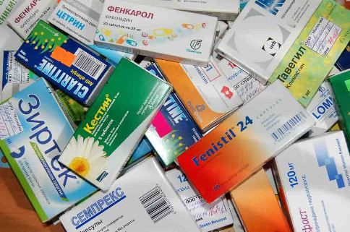

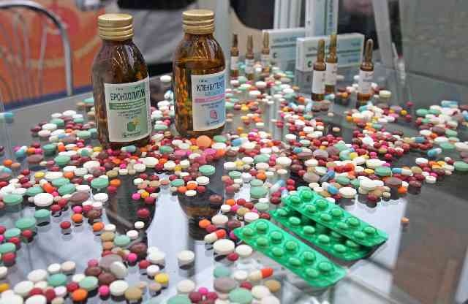
  Лі́карські за́соби (лікувальні препарати, ліки) — речовини або суміші речовин, що вживаються для профілактики, діагностики, лікування захворювань, запобігання вагітності, усунення болю. Oтримують з крові, плазми крові, органів і тканин людини або тварин, рослин, мінералів, продуктів хімічного синтезу або із застосуванням біотехнологій.

Slide 11
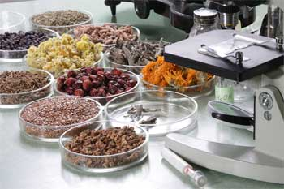

  Як сировину для одержання лікарських препаратів використовують :
рослини (листи, трави, квіти, насіння, ягоди, кора, коріння) і продукти їхньої обробки (жирні і ефірні олії, соки, камеді, смоли);
тваринна сировина — залози й органи тварин, сало, віск, тріскова печінка, жир овечої вовни та інше;
викопна органічна сировина — нафта і продукти її перегонки, продукти перегонки кам'яного вугілля;
неорганічні копалини — мінеральні породи і продукти їх обробки хімічною промисловістю й металургією (метали);
органічні сполуки — продукти хімічної промисловості.

Slide 12
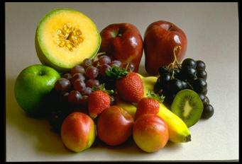

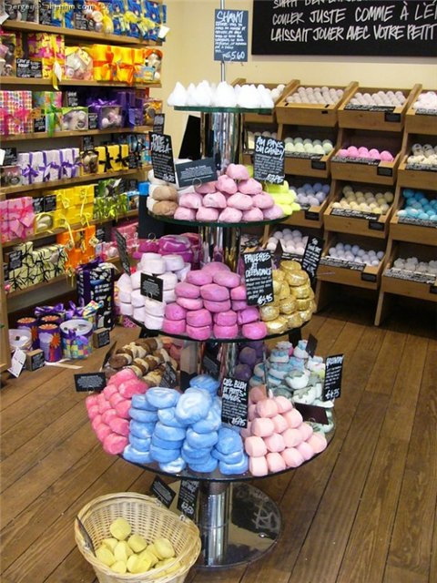


Хімія буває різна чудова таємнича небезпечна цікава корисна

Slide 13
Основні напрямки хімізації в різних регіонах світу.
Хімія і хемофобія

